Slide 1
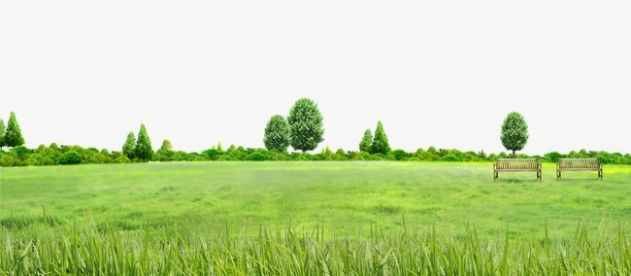
shirinmirpur99@gmail.com

Slide 2
আজকের পাঠে সবাইকে স্বাগতম

Slide 3
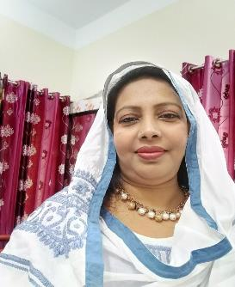
মোছাঃ শিরীন সুলতানা
সহকারী শিক্ষক
মিরপুর পাইলট উচ্চ বিদ্যালয়
মিরপুর, কুষ্টিয়া।
shirinmirpur99@gmail.com
বিষয় : বাংলা ১ম পত্র
শ্রেণি : অষ্টম
অধ্যায় : দশম
সময় : ৫০ মিনিট
তারিখঃ ২০/12/২০

Slide 4
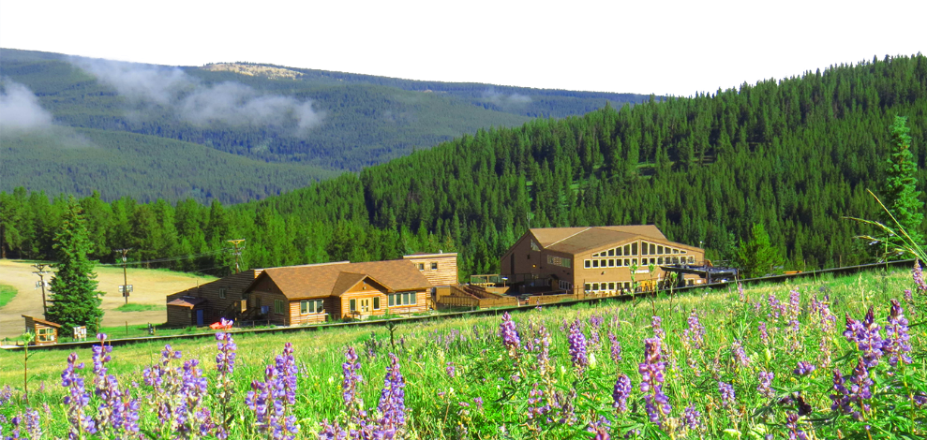
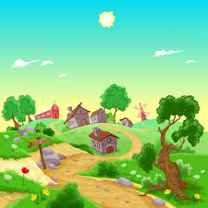
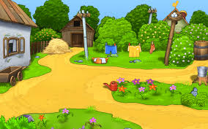
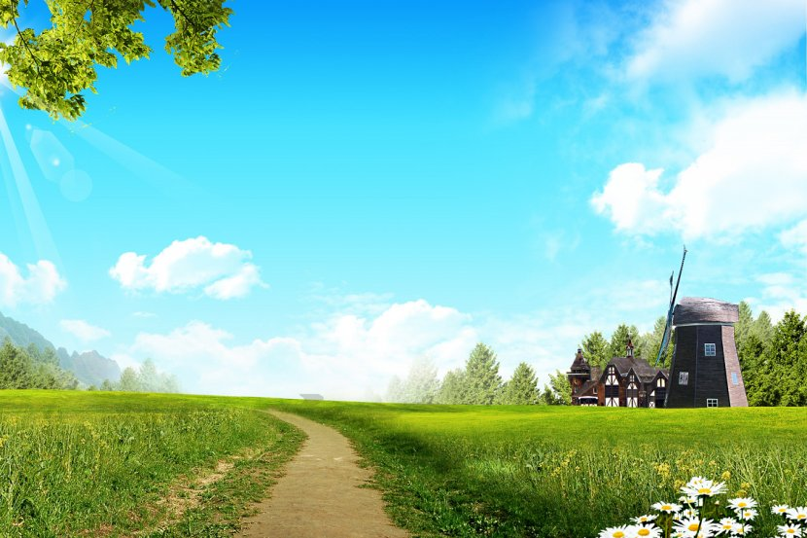
এসো আমরা ছবি গুলো লক্ষ করি

Slide 5
আজকের পাঠ
দুই বিঘা জমি

Slide 6
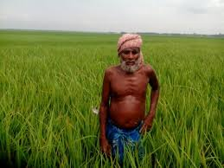
এসো আমরা একটি ভিডিও দেখি
https://youtu.be/1wlpJiW7kK8

Slide 7
এই পাঠ শেষে শিক্ষার্থীরা …
১। কবি পরিচিতি সম্পর্কে বলতে পারবে;
২। নতুন শব্দের অর্থ বলতে পারবে;
৩। কবিতাটির বিষয়বস্তু বর্ণনা করতে পারবে।

Slide 8
কবি পরিচিতি
জন্ম:
১৮৬১খ্রিষ্টাব্দের ৭ই মে, ১২৬৮ বঙ্গাব্দের ২৫শে বৈশাখ
পরিচিতি:
কবি, দার্শনিক, গীতিকার,সুরকার, শিক্ষাবিদ, চিত্রশিল্পী,নাট্য-প্রযোজক,ও অভিনেতা।
সাহিত্যের ক্ষেত্র:
কবিতা,সংগীত,
ছোটগল্প,উপন্যাস
নাটক,প্রবন্ধ,ভ্রমন কাহিনী,রম্যরচনা।
বাংলাদেশের জাতীয় সংগীত ‘ সোনার বাংলা’ এর রচয়িতা
১৯১৩খ্রিষ্টাব্দে ইংরেজিতে অনূদিত ‘গীতাঞ্জালি’ কাব্যের জন্য নোবেল পুরস্কার লাভ করেন।
১৯৪১ খ্রিষ্টাব্দের ৭ই আগস্ট,২২শে শ্রাবণ,১৩৪৮ বঙ্গাব্দ
পুরুস্কার

Slide 9
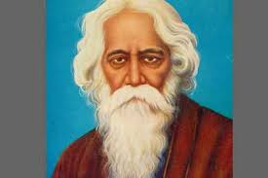
একক কাজ
রবীন্দ্রনাথ ঠাকুরের জন্ম এবং মৃত্যু কত সালে লিখ।

Slide 10
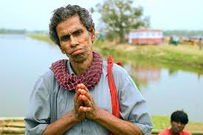
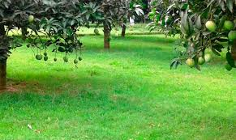
হেনকালে হায় যমদূত প্রায় কোথা হতে এলো মালি,
ঝুঁটি-বাঁধা উড়ে সপ্তম সুরে পারিতে লাগিল গালি।
কহিলাম তবে,আমিত নিরবে দিয়েছি আমার সব-
দুটি ফল তার করি অধিকার,এত তারি কলরব!

Slide 11
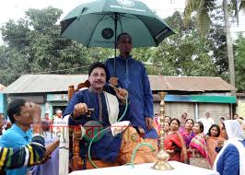
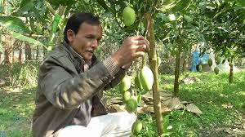
চিনিল না মোরে ,নিয়ে গেল ধরে কাঁধে তুলি লাঠিগাছ
বাবু ছিপ হাতে পরিষদ সাথে ধরিতে ছিলেন মাছ।
শুনি বিবরন ক্রোধে তিনি কন, মারিয়া করিব খুন।
বাবু যত বলে পরিষদ দলে বয়লে তার শতগুণ।

Slide 12
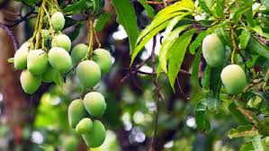
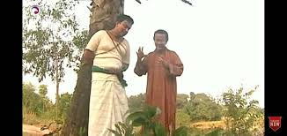
আমি কহিলাম , শুধু দুটি আম ভিখ মাগি মহাশয়।
বাবু কহে হেসে বেটা শাধুবেশে পাকা চোর অতিশয়।
আমি শুনে হাসি আঁখিজলে ভাসি, এই ছিল মোর ঘটে-
তুমি মহারাজ সাধু হলে আজ, আমি আজ চোর বটে ।

Slide 13
নিচের শব্দের অর্থগুলো মনোযোগ সহকারে পড়ি এবং পরে না দেখে খাতায় লিখি ।
ভূঁই
জমি
ভূস্বামী
জমিদার
লভিল
লাভ করল
সাধু
সন্যাসী
পরিষদ
পার্শ্বচর
হেরিলাম
দেখলাম

Slide 14
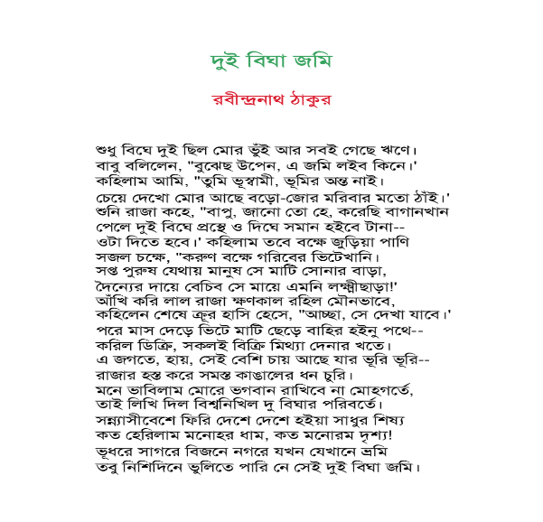
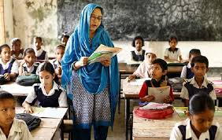
আদর্শ পাঠ

Slide 15
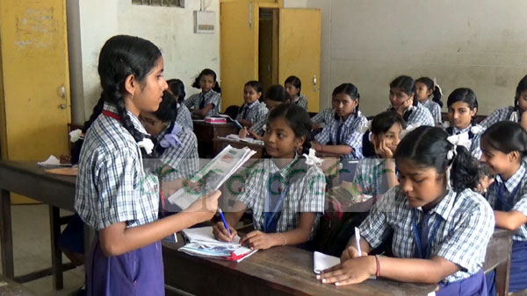
সরব পাঠ
ছাত্র-ছাত্রীদের দিয়ে কবিতাটির অংশ বিশেষ আবৃত্তি করাবো।

Slide 16
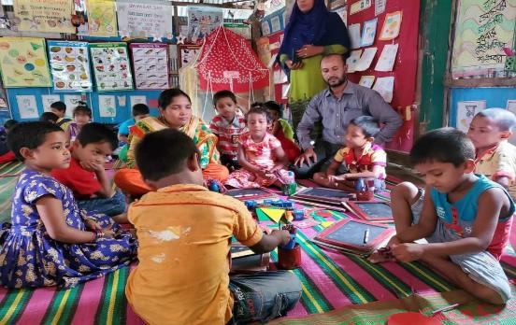
দলগত কাজ
কহিলাম আমি, তুমি ভূস্বামী ,ভূমির অন্ত নাই।
চেয়ে দেখ মোর আছে বড়ো-জোর মরিবার মতো ঠাঁই। এই দুটি লাইন দ্বারা কি বুজিয়েছেন তা লিখ ।

Slide 17
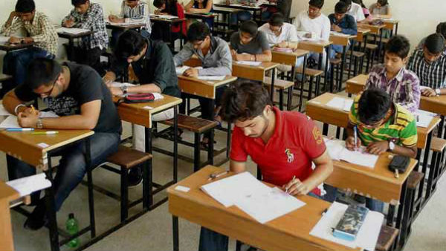
মূল্যায়ন
১। রবীন্দ্রনাথ ঠাকুর কত সালে জন্ম গ্রহণ করেন?
উত্তর: ১৮৬১ খ্রিঃ
২। উপেনের কয় বিঘা জমি ছিল ?
উত্তর: ২ বিঘা
৩। রাজা কেন উপেনের জমি নিতে চায় ?
উত্তর:বাগান বড় করার জন্য ।

Slide 18
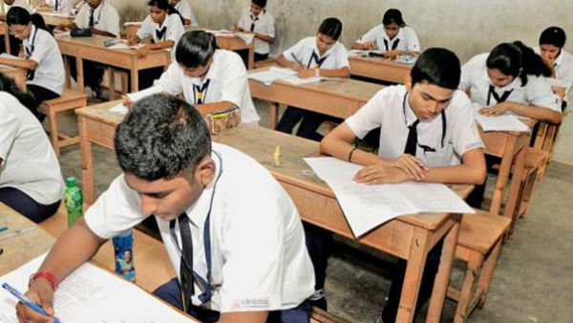
মূল্যায়ন
বহুনির্বাচনী প্রশ্ন
১। ‘দুই বিঘা জমি’ কোন ধরনের কবিতা?
(ক) গীতি কবিতা
খ ) শোক কবিতা
(গ) তন্ময় কবিতা
√
(ঘ) কাহিনি কবিতা
২। ‘ভূধর’ শব্দের অর্থ কী?
(ক) ভূমি
(খ) নিলাজ
(গ) পাহাড়
√
(ঘ) ভোজন

Slide 19
বহুনির্বাচনী প্রশ্ন
৩। উপেন দুই বিঘা জমি জমিদারকে দিতে চাইল না কেন।
i. সপ্ত পুরুষের ভিটা
ii. ফেরত পেতে সংগ্রাম করতে হবে
iii. জমির মাটি সোনার বাড়া
নিচের কোনটি সঠিক?
(ক) iও ii
খ) ii ও iii.
√
(গ) i ও iii
(ঘ) i, ii ও iii.

Slide 20
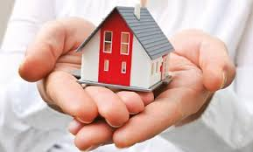
বাড়ির কাজ
কবিতায় বাবু সাহেবের চরিত্রের যে দিকটি ফুটে উঠেছে তা বর্ণনা কর।

Slide 21
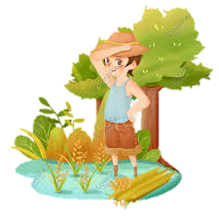
ধন্যবাদ

